Slide 1
Sistema Logístico "TransAndes S.A."
presentando mi diapositiva
(Marco Alvarado Damiano)

Slide 2
Sistema Logístico "TransAndes S.A."
PROPUESTA DE SOLUCION
1. Contexto General
La universidad cuenta con 4,000 estudiantes y múltiples facultades. Actualmente utiliza sistemas separados para matrícula, pagos y notas. Se presentan problemas frecuentes durante el proceso de inscripción académica.
2. Problemática
Inscripciones sin cumplir prerrequisitos.
Sobrecupo en cursos.
Conflictos de horario.
Retraso en validación de pagos.
Falta de integración académica-financiera.
No existe portal completo para docentes y estudiantes.
3. Necesidad Empresarial
Se requiere un sistema que permita:
Matrícula integrada.
Validación automática de prerrequisitos.
Control de cupos.
Registro de notas y asistencia.
Portal estudiantil y docente.
Reportes académicos.
Auditoría y respaldo.
Escalabilidad institucional.
La solucion de este caso es implementar un nuevo sistema digital que ayude a regularizar sus rutas, rastree la mercancía en tiempo real y automatice las alertas de mantenimiento. Al digitalizar los reportes, eliminas el papeleo a mano y lograr una operación transparente, eficiente y con datos precisos en el sistema
Priorización y Justificación
Prioridad: Primero digitalizar el despacho (el corazón del negocio) y luego el mantenimiento.
Justificación: Se implementa para eliminar el error humano de los Excel y reducir gastos por camiones malogrados en ruta.

Slide 3
requisitos funcionales
requisitos no funcionales
Es decir, las herramientas que el sistema debe tener sí o sí para que la empresa funcione.
Registro de Clientes: Una agenda digital para guardar a los 120 clientes y no buscarlos en papeles o chats.
Órdenes de Transporte: Un botón para crear cada viaje nuevo, anotando qué se lleva y a dónde.
Asignación de Camiones y Choferes: Poder elegir cuál de los 60 camiones sale y quién lo maneja (y que el sistema te avise si el camión está malogrado).
Seguimiento de Envíos (GPS/Estados): Saber en qué parte de la carretera está la mercadería en tiempo real.
Control de Mantenimiento: Un calendario que avise cuándo le toca cambio de aceite o llantas a cada camión para que no se malogren en plena ruta.
Reportes Automáticos: Un botón que rinda cuentas de cuántos viajes se hicieron, sin tener que sumar a mano en Excel.
Es decir, cómo debe trabajar el sistema para que sea confiable.
Seguridad de la Información: Que nadie de afuera pueda ver a qué clientes les trabajas ni cuánto les cobras.
Control de Usuarios: Que cada empleado tenga su propia clave y solo vea lo que le corresponde (por ejemplo, que el chofer no vea las finanzas).
Rapidez: Que el sistema no se "cuelgue" cuando los 60 camiones estén en ruta al mismo tiempo.
Fácil de usar: Que sea tan sencillo que cualquier despachador o chofer aprenda a usarlo en 10 minutos.

Slide 4
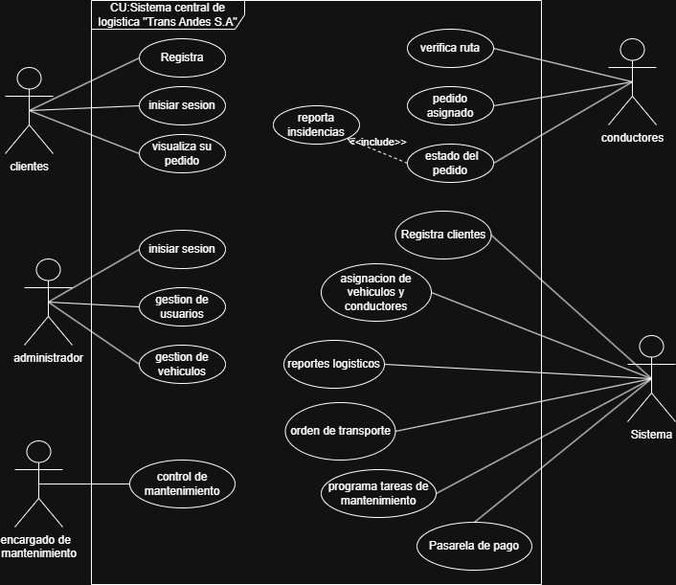
DIAGRAMA DE CASO DE USO
El Administrador centraliza el control operativo, gestionando usuarios, flota, asignación de rutas y generación de reportes. Por su parte, el Encargado de Mantenimiento se enfoca exclusivamente en la disponibilidad técnica de los vehículos y la programación de sus revisiones.
En el área operativa, el Cliente accede para registrarse, autenticarse y monitorear sus solicitudes de envío. El Conductor utiliza el sistema para consultar sus rutas y pedidos asignados, contando con una función integrada para reportar incidencias que afecten el estado del transporte.
Finalmente, el sistema unifica estas funciones e incorpora una pasarela de pago para agilizar las transacciones de los servicios prestados.

Slide 5
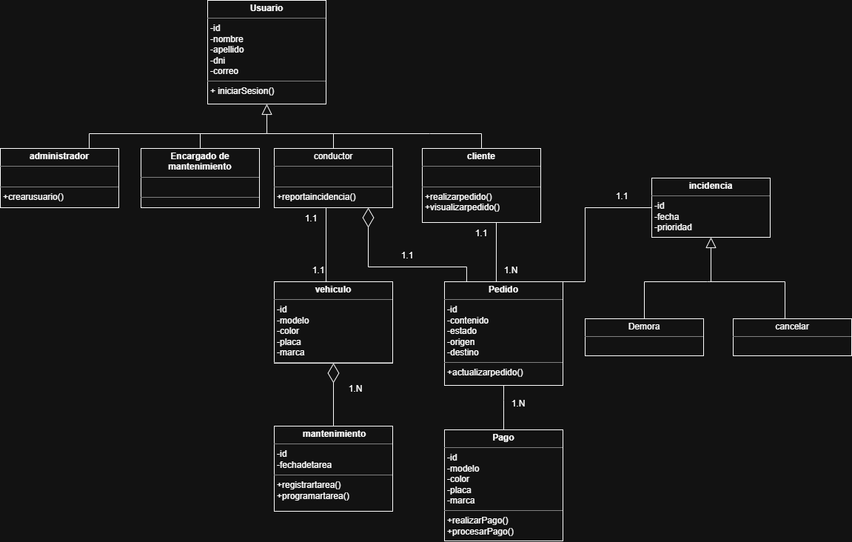
DIAGRAMA DE CLASE
La entidad base es Usuario (ID, nombre, DNI, correo), que gestiona el acceso al sistema. De ella derivan, mediante herencia, los perfiles de Administrador para la gestión de cuentas, Cliente para el registro de pedidos, Conductor para el reporte de sucesos y Encargado de Mantenimiento.
En cuanto al control de flota, la clase Vehículo almacena los datos técnicos de los camiones y se vincula con la clase Mantenimiento para programar las revisiones mecánicas.
Finalmente, la operación de transporte se centraliza en la clase Pedido, que administra el contenido, las rutas y los estados de envío. Esta se conecta con Pago para el procesamiento financiero y con Incidencia para documentar retrasos o cancelaciones.

Slide 6
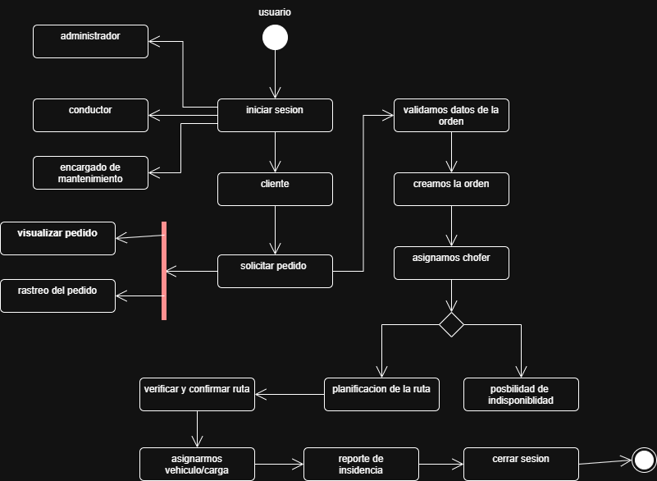
DIAGRAMA DE ACTIVIDAD
El ciclo comienza con la autenticación del usuario, cuyas facultades (administrador, chofer o técnico) definen las herramientas disponibles. Una vez dentro, el cliente registra una solicitud, habilitando funciones de monitoreo y consulta de estado en tiempo real.
Posteriormente, el sistema ejecuta la validación de datos, genera el documento de transporte y designa a un operario. En la fase de planificación logística, se establece y ratifica el itinerario, previendo ajustes ante posibles faltas de disponibilidad. Confirmada la ruta, se vincula formalmente la unidad de carga con el conductor asignado.
El flujo concluye con la capacidad de reportar eventualidades durante el trayecto y, finalmente, el cierre de la sesión. En esencia, el esquema articula la trazabilidad total del pedido, integrando la gestión de recursos con la ejecución del transporte.

Slide 7
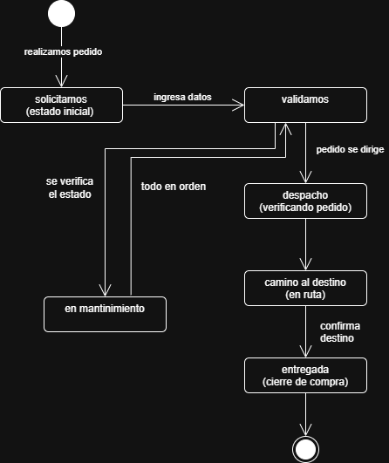
DIAGRAMA DE ESTADO
Este diagrama de estados describe el ciclo de vida de un pedido dentro del sistema logístico. El flujo inicia con la solicitud del pedido, donde se registran los datos iniciales y se envían a una fase de validación para asegurar que toda la información sea correcta antes de proceder.
Una parte crítica del proceso es la verificación del estado de las unidades. Si se detectan problemas, el sistema deriva el flujo a una etapa de mantenimiento; una vez que todo está en orden, se retorna a la validación para continuar con el despacho. Posteriormente, el pedido entra en la fase de verificación y tránsito, donde se gestiona el envío hacia su destino final.
El ciclo concluye cuando se confirma la llegada al destino, pasando el pedido al estado de entregado. Este paso final representa el cierre de la compra y marca la terminación formal de la operación logística en el sistema.

Slide 8
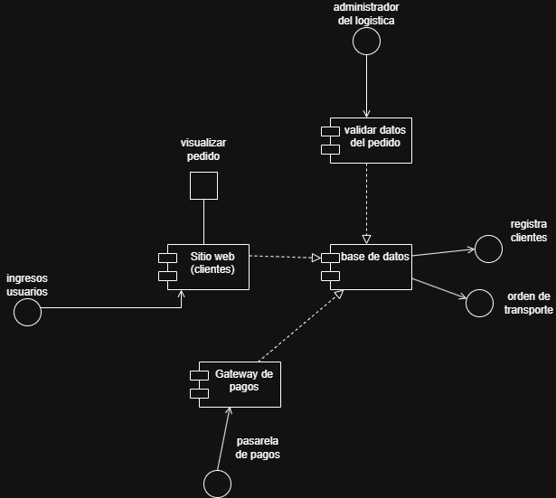
DIAGRAMA DE COMPONENTES
Este diagrama de componentes detalla la arquitectura del sistema y la interacción entre sus módulos de software. El centro del esquema es la base de datos, que recibe información de todos los módulos y gestiona el almacenamiento del registro de clientes y las órdenes de transporte.
En el lado de la interfaz, el sitio web permite el ingreso de usuarios y la visualización de pedidos. Por otro lado, el Gateway de pagos se encarga de procesar las transacciones financieras a través de la pasarela de pagos, enviando los datos resultantes directamente al repositorio central.
El control operativo lo ejerce el administrador de logística, quien utiliza un componente dedicado para validar los datos de cada solicitud. Este proceso de validación asegura que la información sea correcta antes de ser procesada y almacenada definitivamente en la base de datos central.

Slide 9
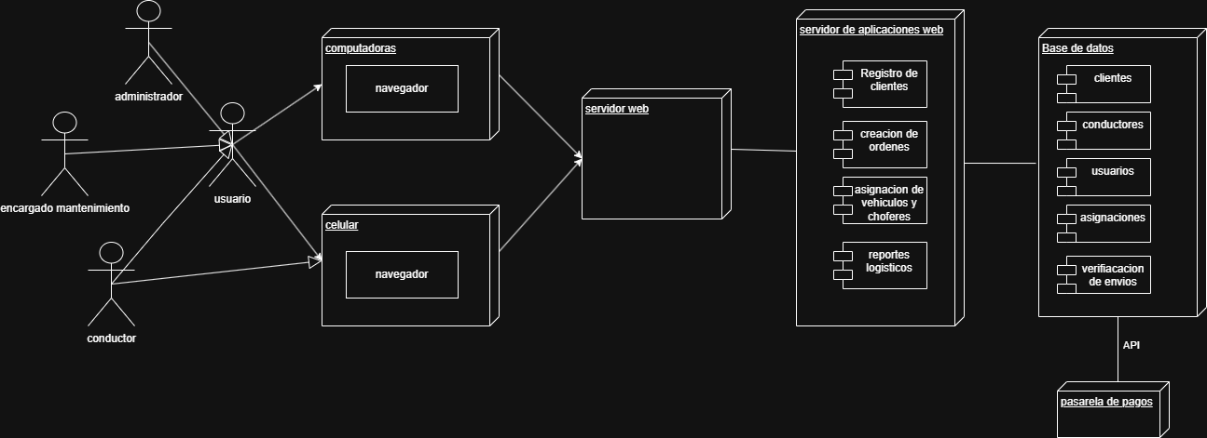
DIAGRAMA DE DESPLIEGUE
Este diagrama de despliegue muestra la infraestructura del sistema organizada en tres capas. En la primera, los nodos de hardware (computadoras y celulares) permiten que los usuarios accedan mediante navegadores a la red. Estas conexiones convergen en un servidor web que procesa las peticiones de entrada y las dirige hacia la lógica interna.
La segunda capa está compuesta por el servidor de aplicaciones, que aloja los componentes de software para el registro de clientes, creación de órdenes, asignaciones y reportes. Este nodo se comunica con la base de datos, la cual centraliza el almacenamiento de información sobre conductores, usuarios y envíos. Finalmente, la base de datos se conecta vía API con una pasarela de pagos externa para las transacciones.

Slide 10
GRACIAS
por su atencion

